Slide 1
(Reinforcement-basierte)Navigation in simulierter PyGame-Umgebung
Intelligente Robotik
Master Künstliche Ingelligenz
Saad Awan, Truong Cong Phan

Slide 2

Pygame & Algorithmen
Truong
Warum PyGame?
Lightweighted Library für Spiele-Entwicklung
Unterstützt schnelle Visualisierung und Interaktion
Erste Algorithmen
A* Algorithmus und Dijkstra
Q-Learning und Deep Q-Learning

Slide 3
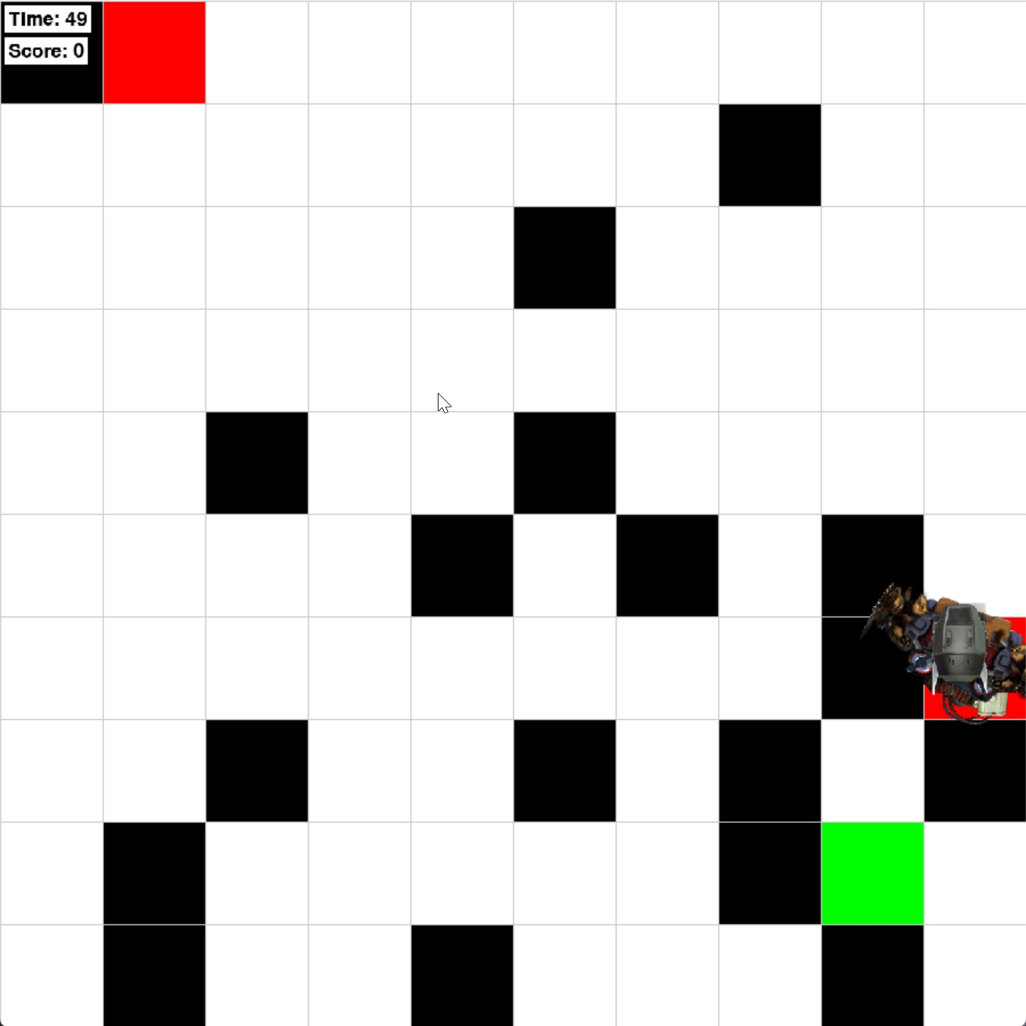
Erste Schritte
Saad
Prototyp-Entwicklung
Erste Maze Map
Steuerung eines einfachen Roboters von Punkt A nach Punkt B
Hindernisse zum Umgehen
Roboter Animation
GameUI (Time, FPS, Restart mit R)
Collision Detection
Bei jeden Run wird Maze, Start und Ziel zufällig generiert

Slide 4
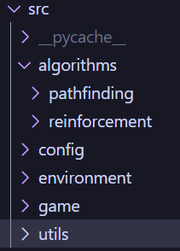
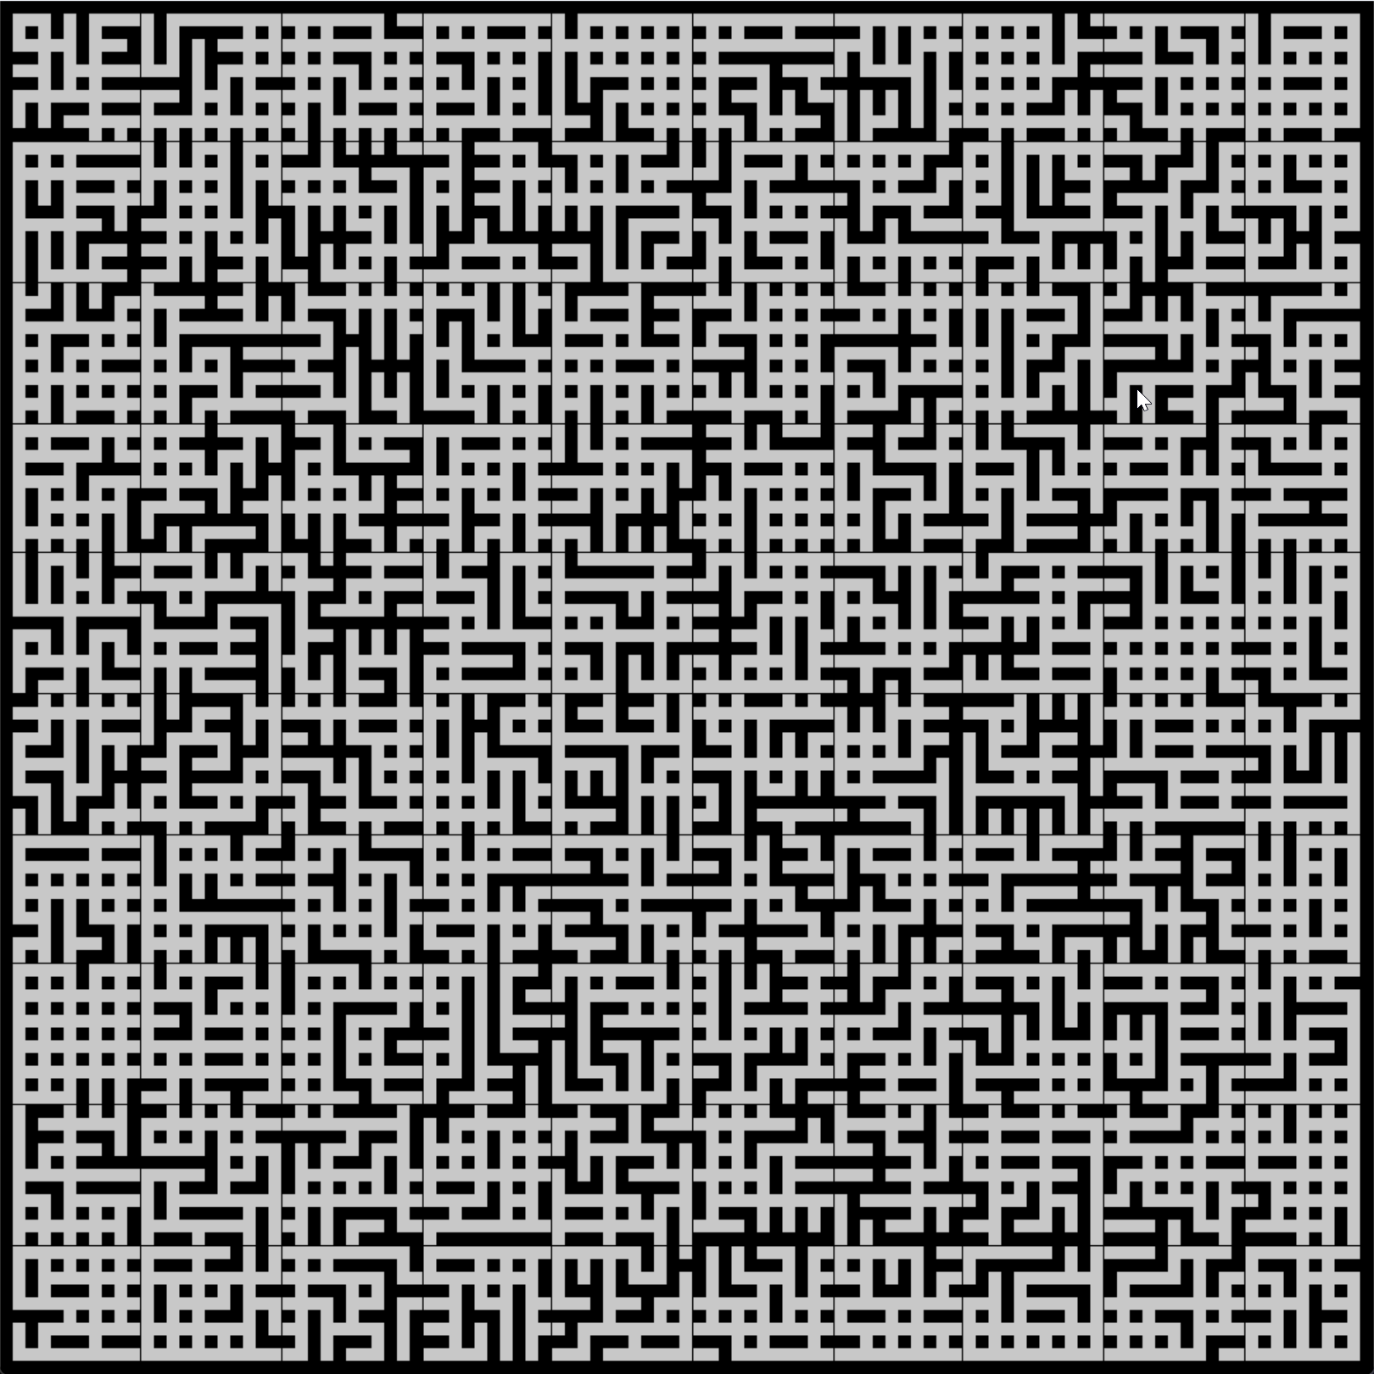
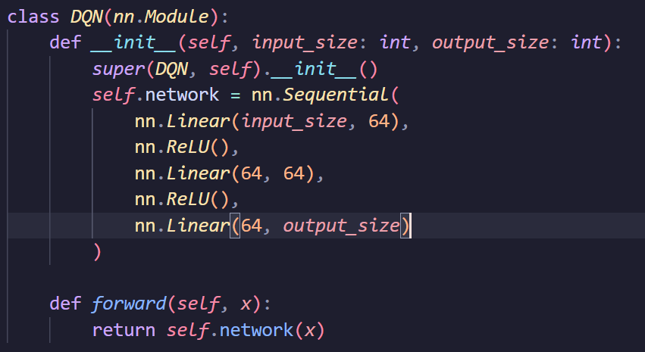
Implementierung
Truong
Ordnerstruktur angepasst
Implementierung
Fixe größere Map
Roboter schaut in verschiedene Richtungen
Dynamic Windowing der UI
Dijkstra Algorithmus
Deep Q Learning

Slide 5
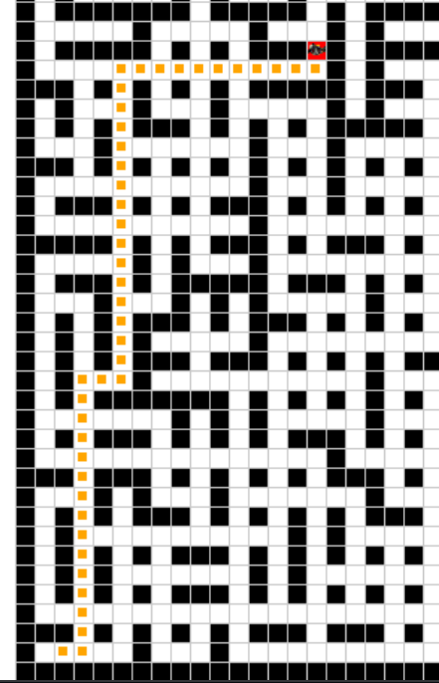
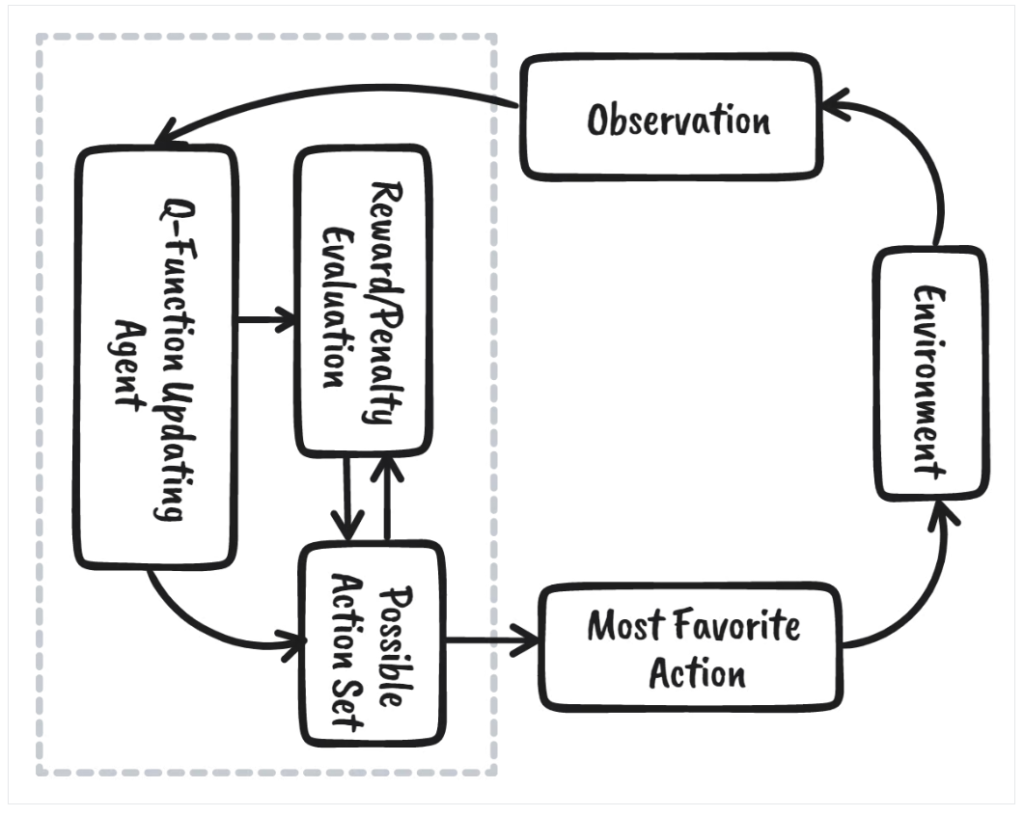
Implementierung
Saad
Implementierung
Path Visualisierung
Waiting & Run State
A* Algorithmus
Q-Learning Algorithmus

Slide 6
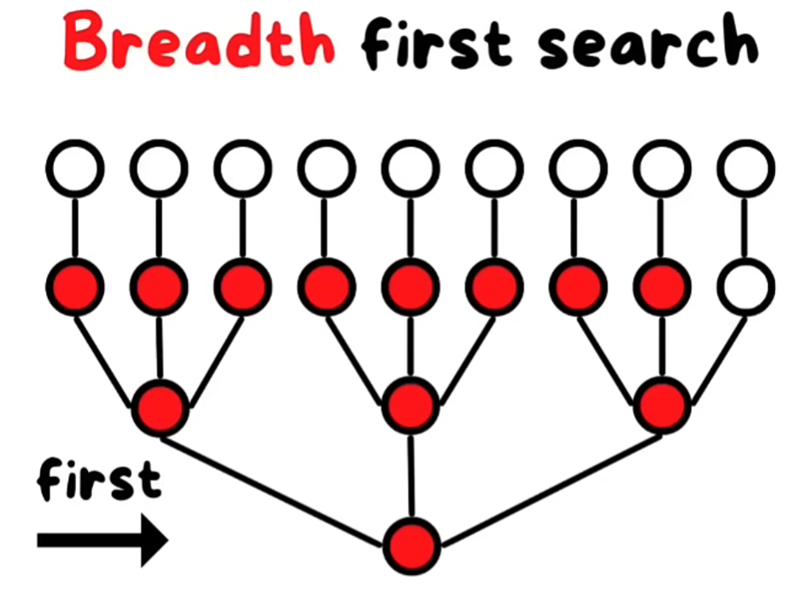
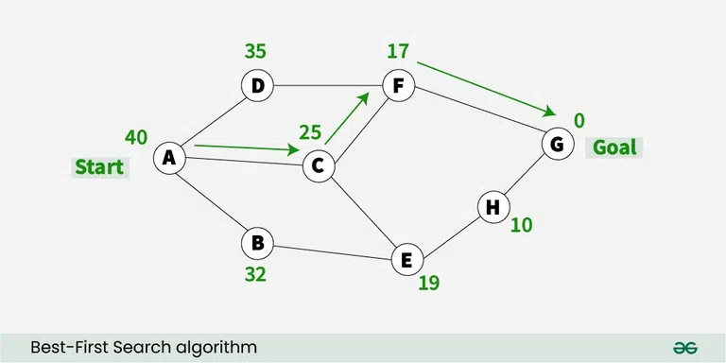
Implementierung
Truong
Implementierung
Breadth First Search Algorithm
Greedy Best First Search Algorithm
State Action Reward State Action (SARSA)

Slide 7
Implementierung
Saad
Implementierung
Parameter Update von Q-Learning
Erste Metriken
Visualisierung von Metriken in der UI
Erweiterung durch neue Fenster

Slide 8
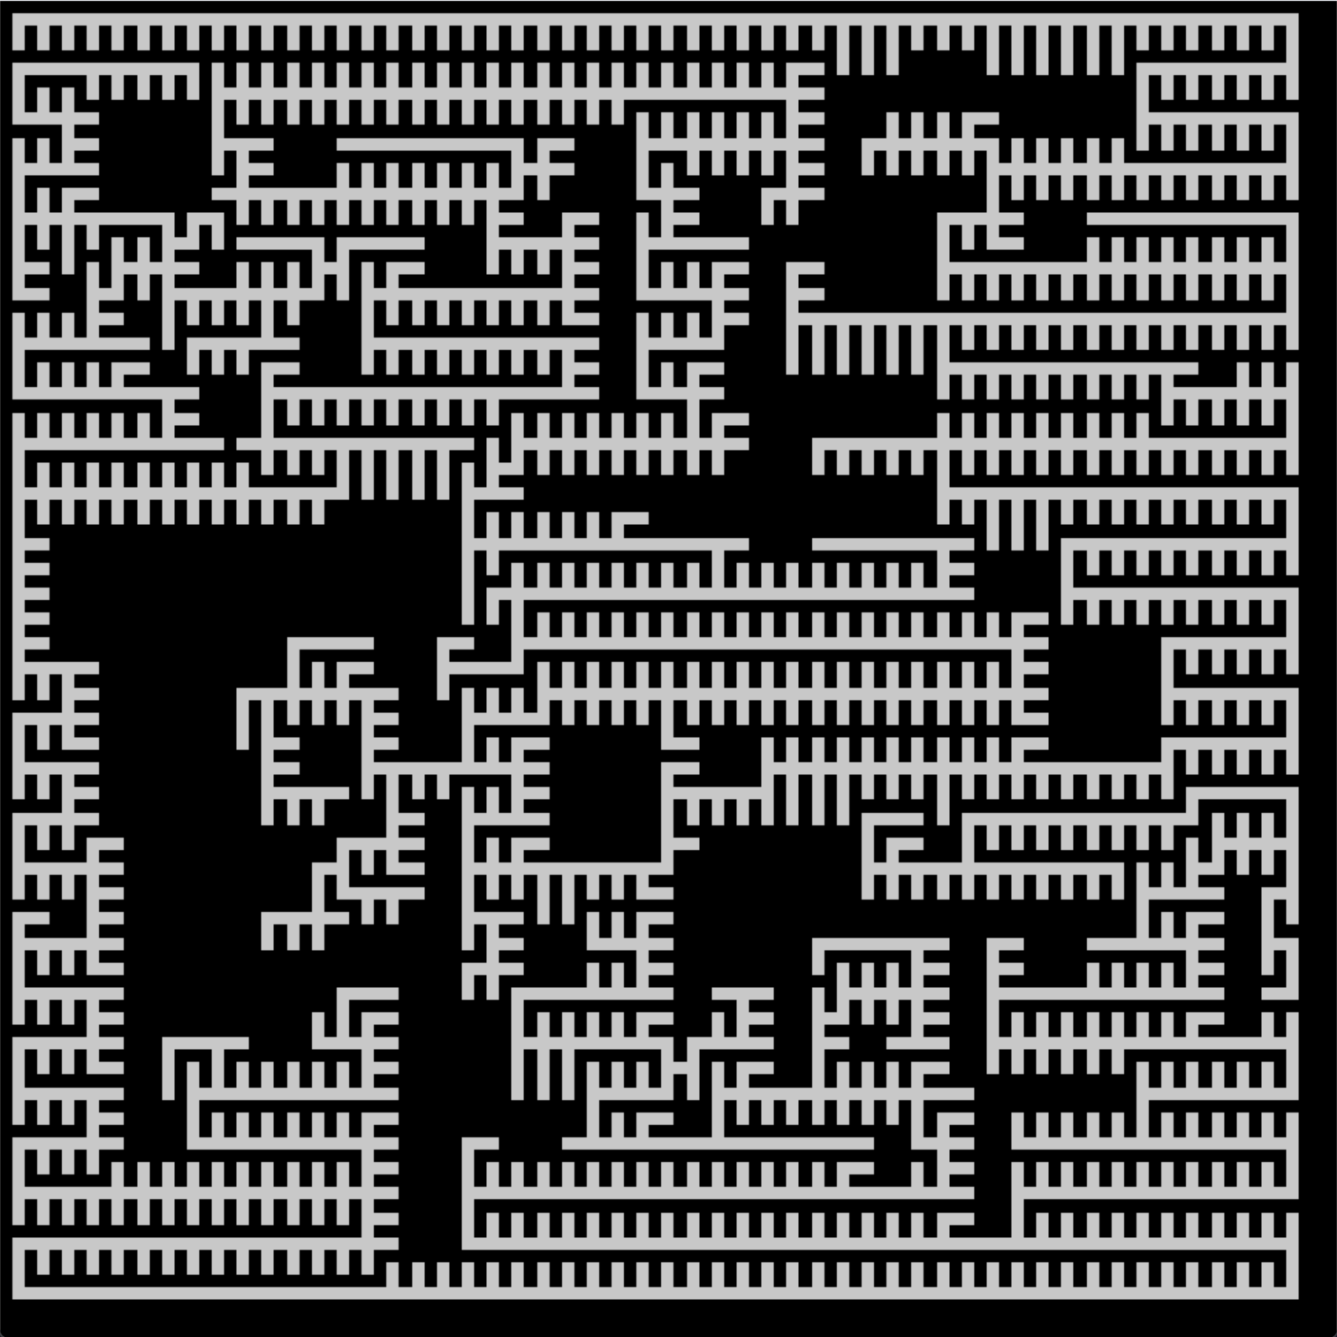
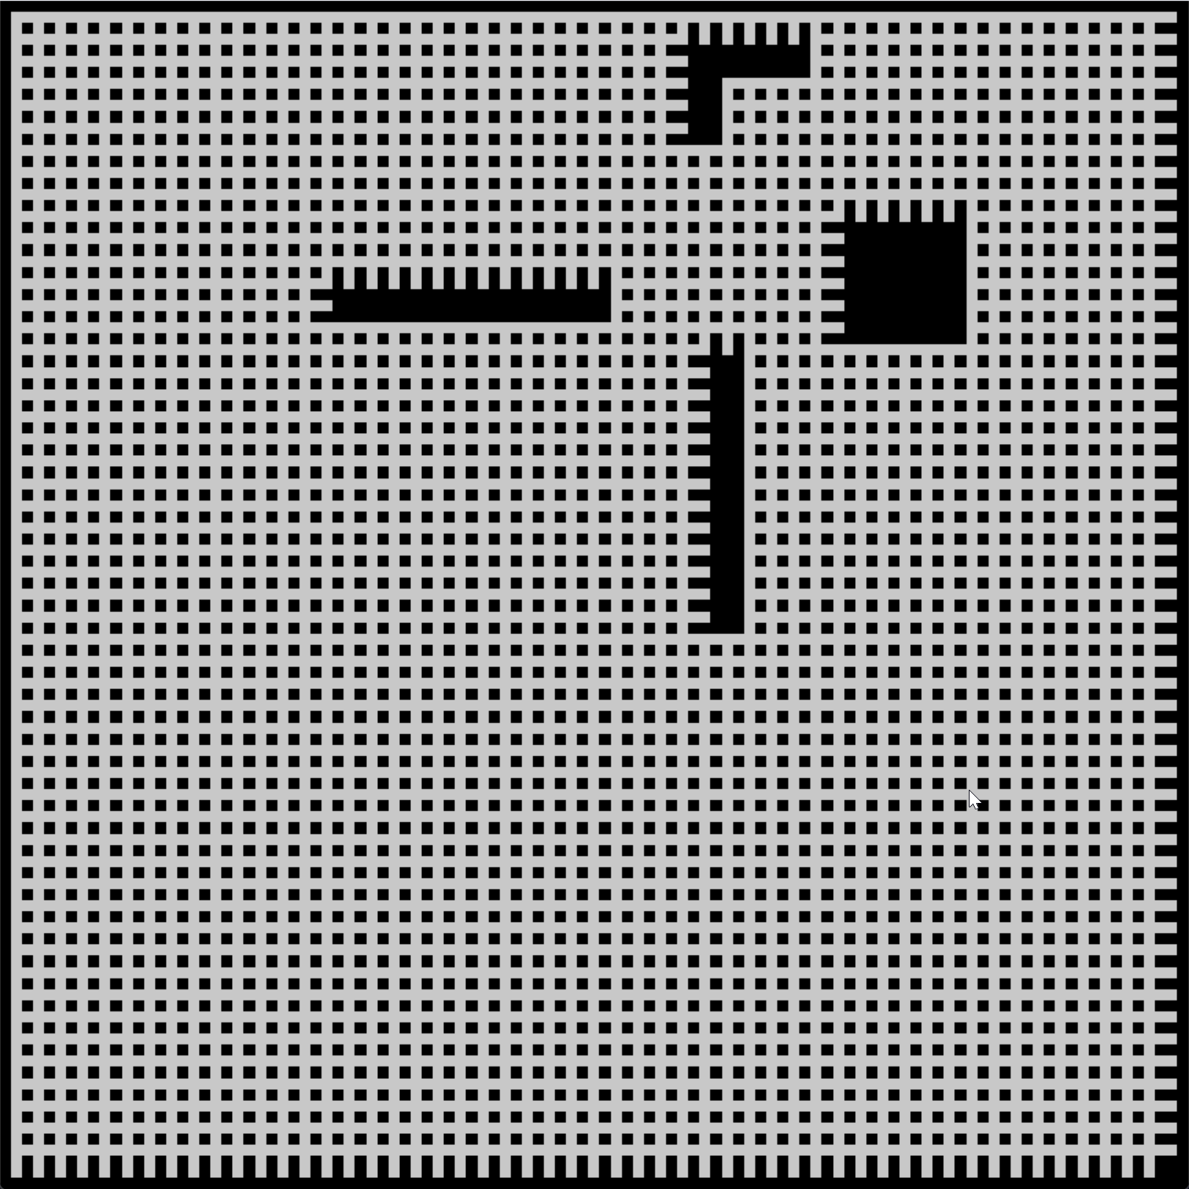
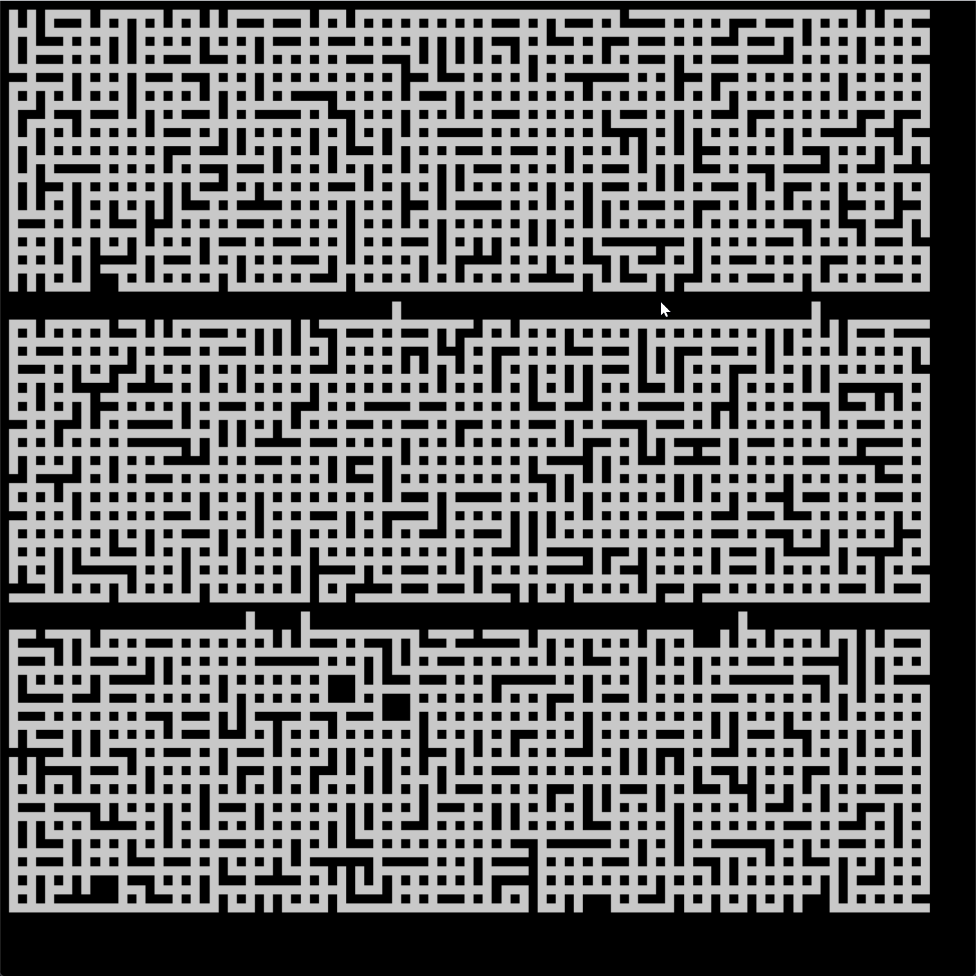
Implementierung
Truong
Implementierung
Maze Generator & neue Maps
Normale Map
Snake Map
Open Map
Bottleneck Map
Maps wechseln in der UI
Neue Metriken zum Ablegen
Total runs
Successful runs
Path length
Completion time
(Nodes explored)
Metriken tracken

Slide 9
Implementierung
Saad
Debugging
Metriken gefixt
Logiken wie Reset gefixt
Metriken tracken pro Run gefixt
Implementierung
Erste Analyse und Visualisierung der Ergebnisse
Scoring angepasst
Memory & CPU Usage als Metrik

Slide 10
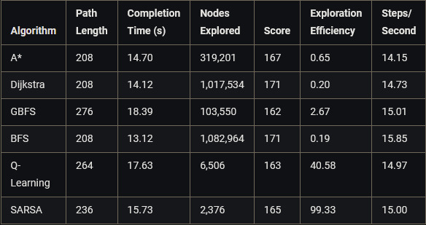
Implementierung & Auswertung
Truong & Saad
Implementierung
Noch mehr Maps für Variation
Auswertung
Visualisierung
Vergleich der Ergebnisse
Erkenntnisse
Präsentation vorbereiten

Slide 11
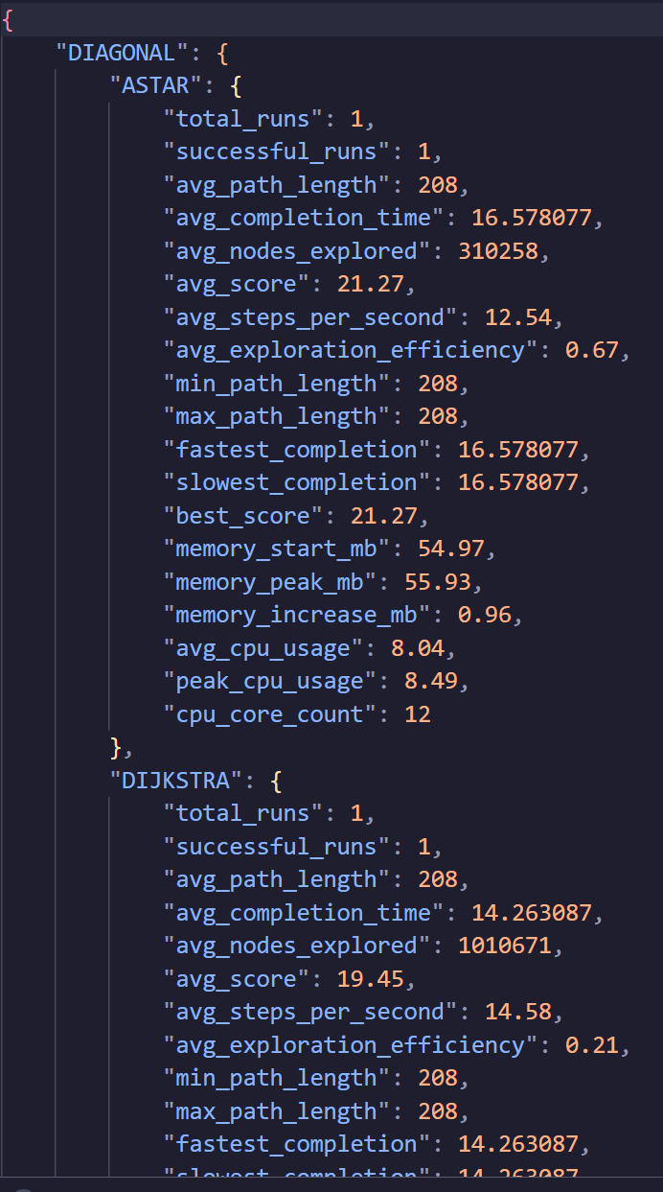
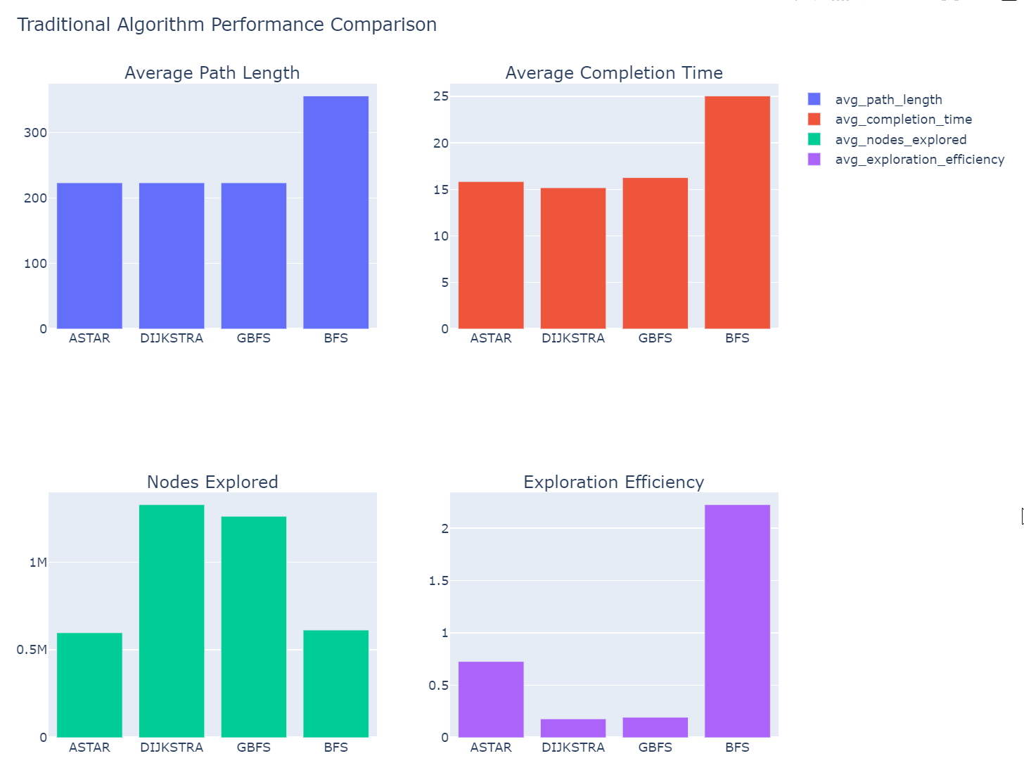
Auswertung
Truong & Saad

Slide 12
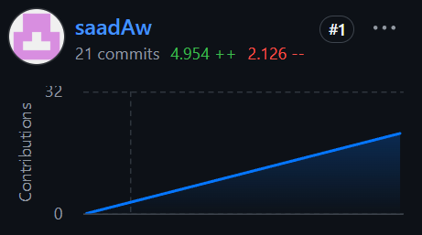
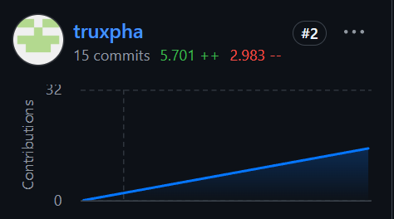
Danke
Saad & Truong

